Slide 1
11주차 발표자료
종합설계1_02 2조 두리아
2018110234 원종인
2017112108 고진원

Slide 2
Table of contents
01
대화 시나리오
01
02
01
자원 조사
01
01
01
01
01
01

Slide 3
01
대화 시나리오

Slide 4
고려할 요소
1
2
적극성 점수
답변 일관성
챗봇이 발화를 생성하기 위해 사용자의 적극성을 점수화
사용자의 평상시 음성 톤과 현재 답변의
음성 톤을 비교 + 감정의 세기를
고려하여 점수 산정
상담자가 진실/거짓을 이야기하는지 판단하는 수단

Slide 5
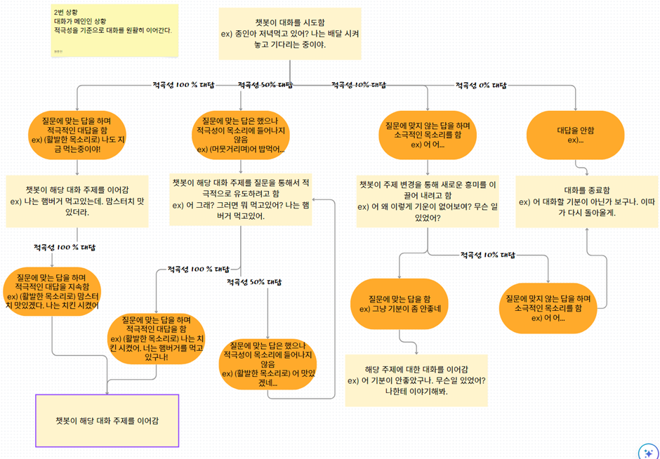
대화문 예시

Slide 6
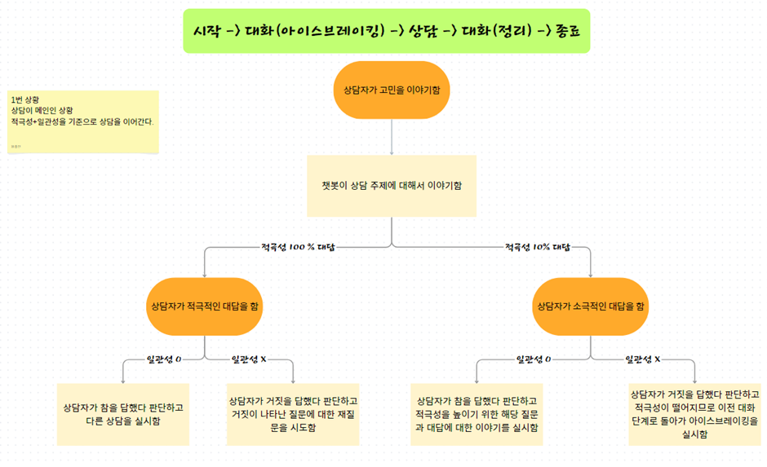
시나리오

Slide 7
02
자원 조사

Slide 8
챗봇 모델
- yanolja/EEVE-Korean-Instruct-10.8B-v1.0 ->
- saltlux/Ko-Llama3-Luxia-8B ->
- kakaobrain/kogpt ->
- SKTBrain/KoBERT ->

Slide 9
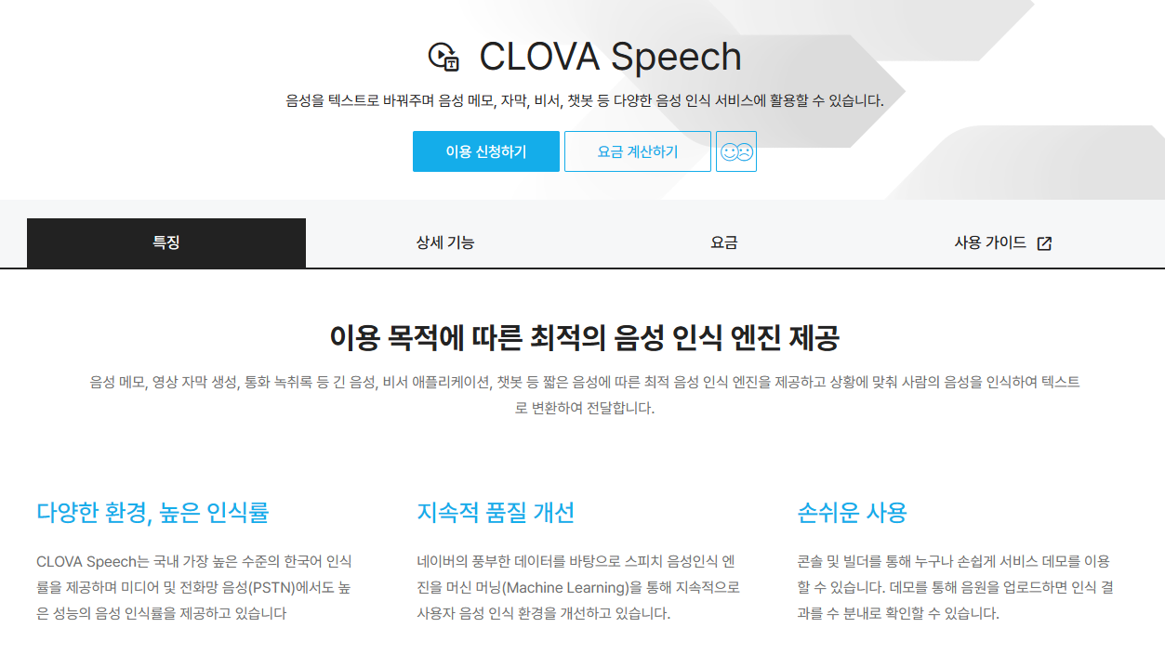
STT, TTS

